Slide 1
软件项目实践 第10章 软件项目管理

Slide 2
10.1软件项目管理概述
10.2软件项目范围计划
10.3软件项目成本计划
10.4软件项目进度计划
10.5软件项目质量计划
10.6软件项目人员与沟通计划
10.7软件项目集成计划
10.8软件项目集成计划执行控制
10.9项目结束过程

Slide 3
10.1软件项目管理概述
10.1.1软件项目
一个软件项目要素包括：软件项目的开发过程，软件开发的成果，软件开发赖以生存的资源及软件项目的特定委托人（或者说是客户，既是项目结果的要求者，也是项目实施的资金提供者）。
项目目标就是在一定时间、预算内完成项目范围内的事项，以使客户满意。一个成功的项目应该在项目允许的范围内满足成本、进度要求，并达到客户满意的产品质量。所以，项目目标实现受4个因素制约：项目范围、成本、精度计划和客户满意度。

Slide 4
10.1软件项目管理概述
10.1.2项目管理
项目管理是一系列的伴随着项目的进行而进行的、目的是为了确保项目能够达到期望的结果的一系列管理行为。
软件项目管理是为了使软件项目能够按照预订的成本、进度、质量顺利完成，而对成本、人员、进度、质量、风险等进行分析和管理的活动。
软件项目管理首先要有项目管理的知识和理念，其次要有软件项目开发背景，熟悉软件项目开发的过程，三是要有丰富的管理经验和技巧。

Slide 5
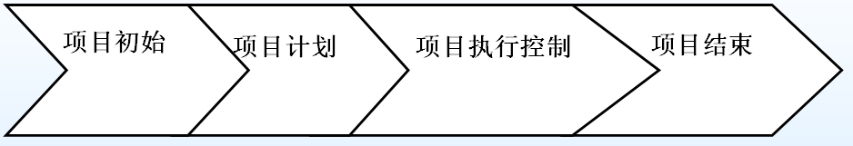
10.1软件项目管理概述
代表软件项目管理过程的4个阶段。

Slide 6
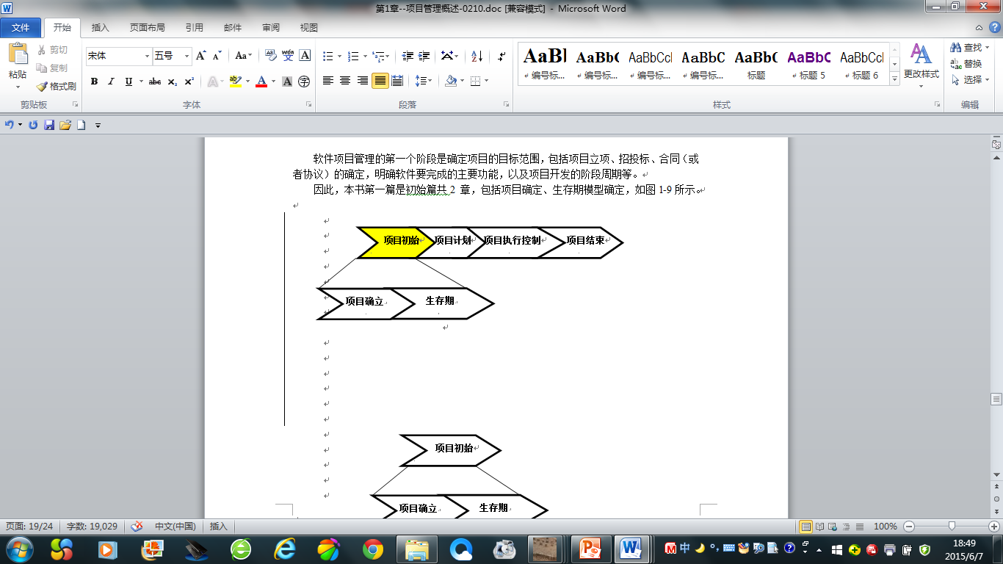
10.1软件项目管理概述
软件项目管理的第一个阶段是确定项目的目标范围，包括项目立项、招投标、合同的确定，明确软件要完成的主要功能，以及项目开发的阶段周期等。项目初始分为：项目确立、生存期模型。

Slide 7
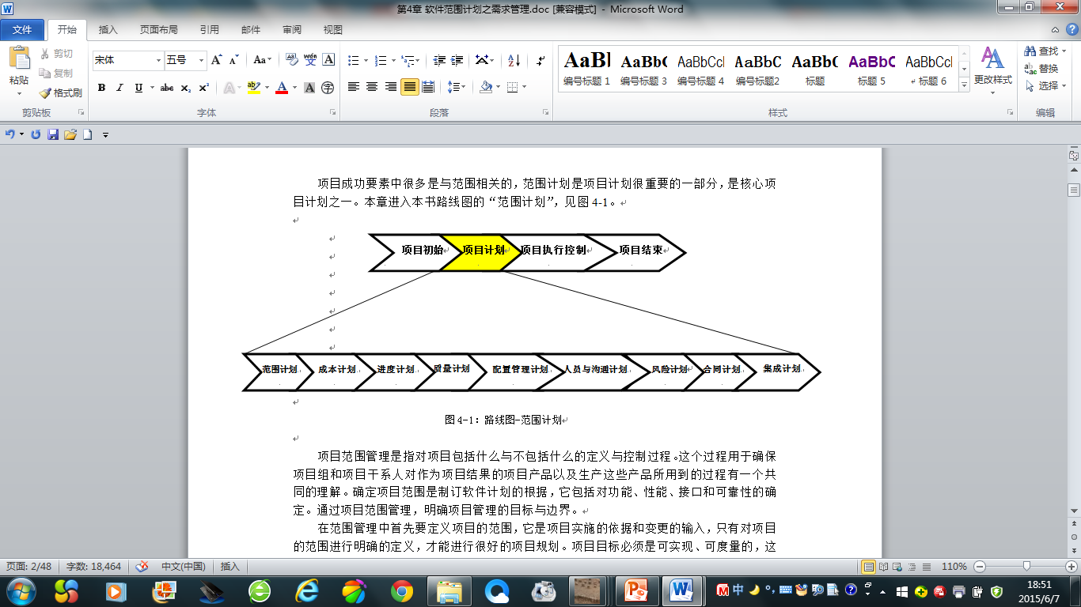
10.1软件项目管理概述
项目计划是建立项目行动指南的基准，包括对软件项目的估算、风险分析、阶段规划、人员的选择与配备、产品质量规划等，用于知道项目的进程发展。

Slide 8
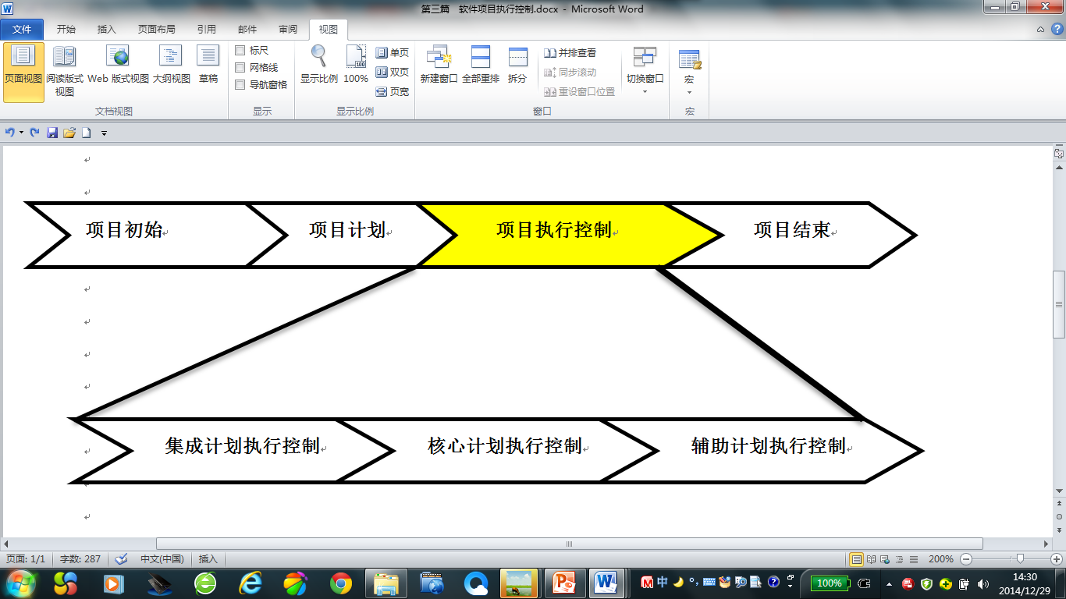
10.1软件项目管理概述
一旦建立的基准计划就必须按照计划执行，包括计划执行项目和控制项目。

Slide 9
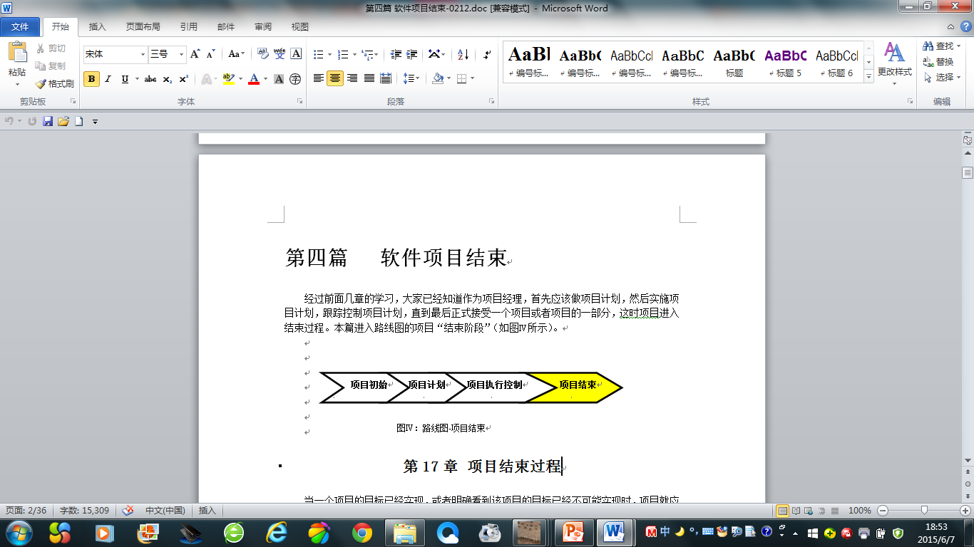
10.1软件项目管理概述
项目管理的最后环境是项目的结束过程，如图1-10所示。项目有起点也有终点，项目结束期的主要工作是适当的作出项目终止的决策，确认项目实施的各项成果，进行项目的交接和清算等，图示对项目进行最后评审，并对项目进行总结。

Slide 10
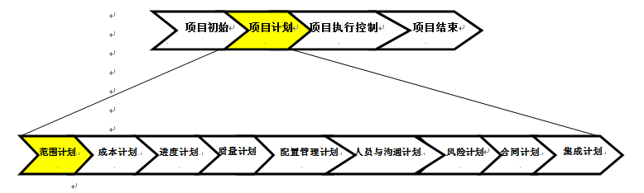
10.2软件项目范围计划
10.2.1需求管理

Slide 11
10.2软件项目范围计划
1) 项目范围
项目范围管理是对项目包括什么与不包括什么的定义与控制过程。确定项目范围是制定软件开发计划的根据，包括对功能、性能、接口和可靠性的确定。通过项目范围管理，明确项目管理的目标和边界。
在范围管理中首先要定义项目的范围，它是项目实施的依据和变更的输入，只有对项目范围进行明确的定义，才能进行项目的规划。项目目标必须是可实现的、可度量的，这一步管理不好会导致项目的最终失败。
项目范围是指开发项目产品所包括的工作及生产这些产品所用的过程。项目开发人员必须要对项目要产生什么样的产品方面达成共识。

Slide 12
10.2软件项目范围计划
2)需求管理
软件需求包括三个不同层次的需求：业务需求（高层次的目标要求）、用户需求（用户通过系统要完成的任务）、功能需求（开发人员要实现的软件功能）。
需求管理过程可以保证软件需求以一种形式描述一个产品应该具有的功能、性能等。

Slide 13
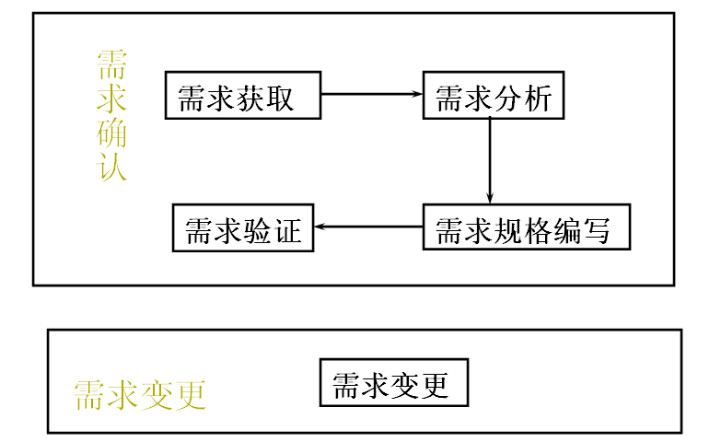
10.2软件项目范围计划
软件需求工程分为需求开发和需求管理。需求开发主要包括需求获取、需求分析、需求规格编写和需求验证等过程。需求管理是对需求进行一些维护活动，保证在客户和开发方之间能够建立和保持对需求的共同理解，同时维护需求与后续工作成果的一致性，并控制需求的变更，即需求变更管理过程，主要任务是需求评审、需求跟踪、需求变更控制。

Slide 14
10.2软件项目范围计划
10.2.2任务分解
任务分解过程将一个项目分解为更多的工作细目或者子项目，使项目变得更小、更易管理、更易操作。
任务分解结果WBS（ Work Breakdown Structure:任务分解结构）。
项目的各项成果物或作业（Work） + 进行细分（Breakdown） + 以阶层结构 （Structure）展现出的图表 ＝ 即为WBS

Slide 15
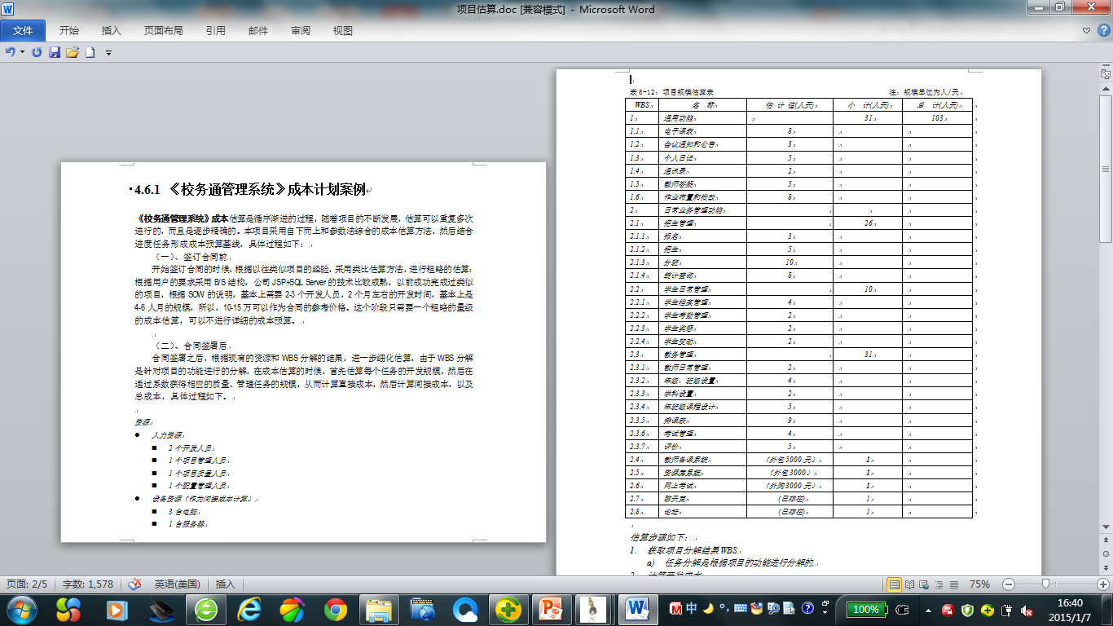
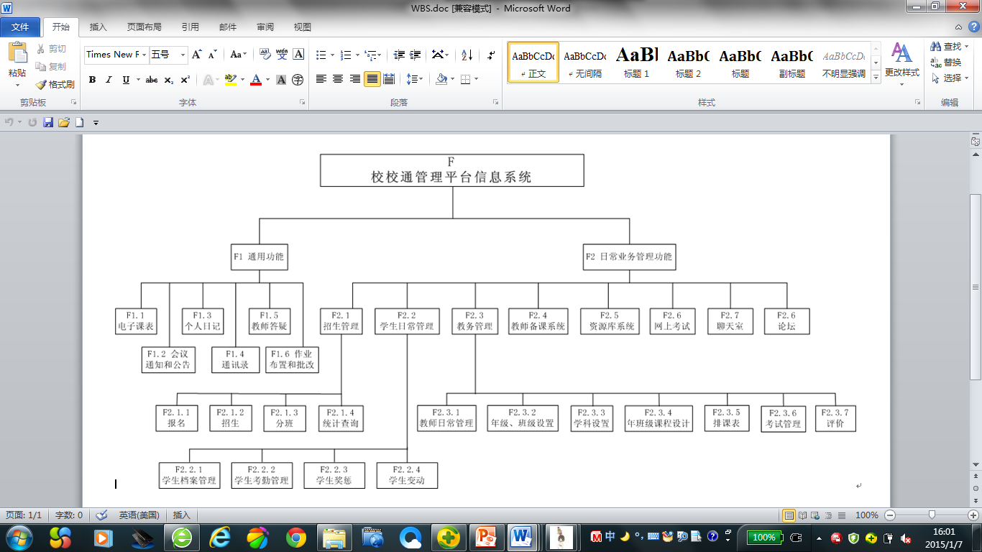
10.2软件项目范围计划

Slide 16
10.2软件项目范围计划
检验分解结果
检验分解结果的标准：
● （1）最底层的要素是否是实现目标的充分必要条件；
● （2）最底层要素是否有重复的；
● （3）每个要素是否清晰完整定义；
● （4）最底层要素是否有定义清晰的责任人；
● （5）是否可以进行成本估算和进度安排。

Slide 17
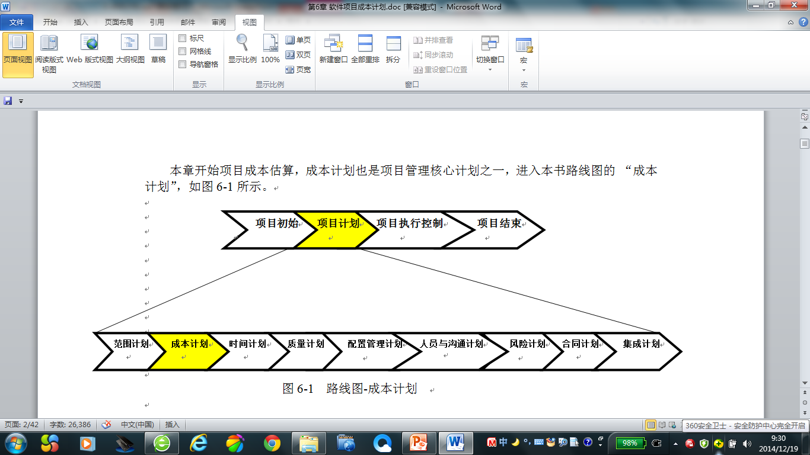
10.2软件项目范围计划
10.3软件项目成本计划

Slide 18
10.3软件项目成本计划
软件项目成本：
1）完成软件规模相应付出的代价。
2）待开发的软件项目需要的资金。
3）人的劳动的消耗所需要的代价是软件产品的主要成本。

Slide 19
10.3软件项目成本计划
成本估算结果：直接成本、间接成本
直接成本：与具体项目相关的成本,，例如：参与项目的人员成本
直接成本 = 每个开发者成本的合计
每个开发者成本 = 开发时间（规模）× 人工单价
间接成本：可以分摊到各个具体项目中的成本，例如：
1）培训
2）房租水电
3）员工福利
4）市场费用
5）管理费
6）其他等等
不是所有人员的工资支出都是直接成本.

Slide 20
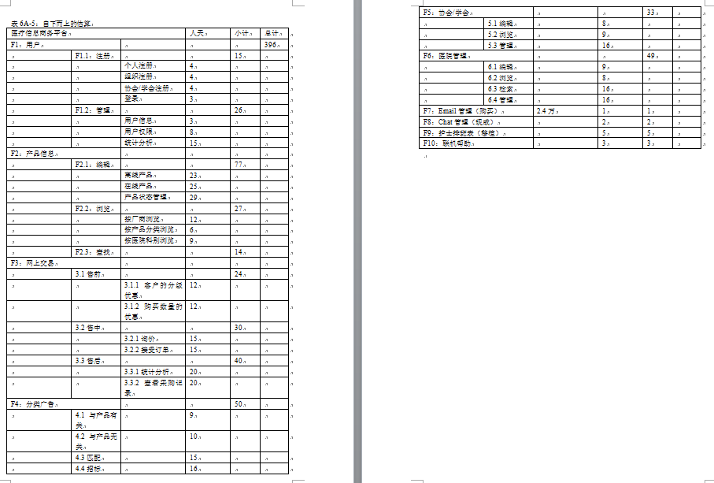
10.3软件项目成本计划
成本预算是将项目的总成本按照项目的进度分摊到各个工作单元中去。
成本预算的目的是产生成本基线。

Slide 21
10.3软件项目成本计划
计算开发成本
1）通过自下而上的计算，得知项目开发规模是396人天，开发人员成本参数=1000元/天，则内部的开发成本=1000元/天*396天=39.6万元
2）加上外包部分软件成本2.4万元，则开发成=39.6万+2.4万=42万元
计算管理成本
3）针对本项目，管理成本=开发成本*10%。
4）所以，管理成本为=42万元*10%=4.2万元。
计算直接成本
5）因为，直接成本=开发成本+管理成本
6）所以，直接成本=42万元+4.2=46.2万元，
计算间接成本
7）因为，间接成本=直接成本*20%
8）所以，间接成本=46.2万元*20%=9.24万元
计算总估算成本
项目总估算成本=直接成本+间接成本=46.2万元+9.24万元=55.44万元。

Slide 22
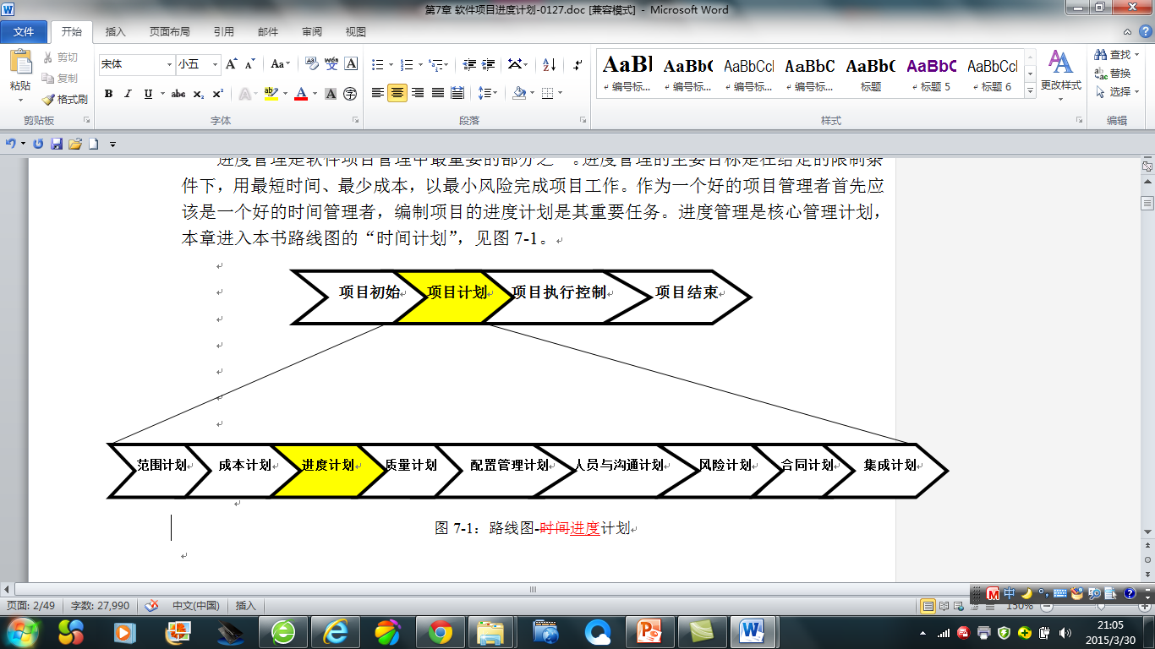
10.4软件项目进度计划
按时完成项目是项目经理最大的挑战之一。时间是项目规划中灵活性最小的因素。进度问题是项目冲突的主要原因。

Slide 23
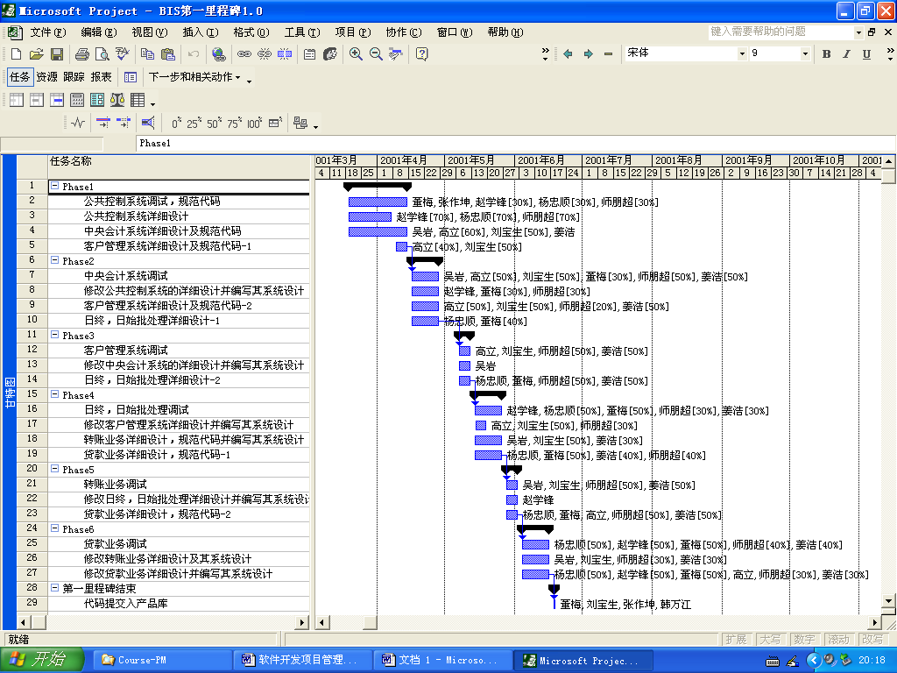
10.4软件项目进度计划
进度关联图示：网络图、甘特图、里程碑图、资源图。
甘特图：显示基本的任务信息、可以查看任务的工期、开始时间和结束时间以及资源的信息。只有时标，没有活动的逻辑关系。

Slide 24
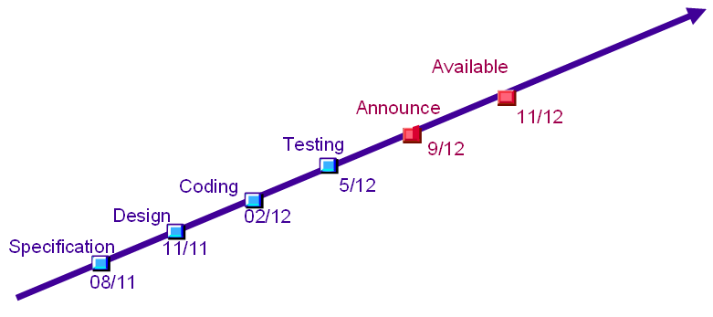
10.4软件项目进度计划
里程碑显示项目进展中的重大工作完成。

Slide 25
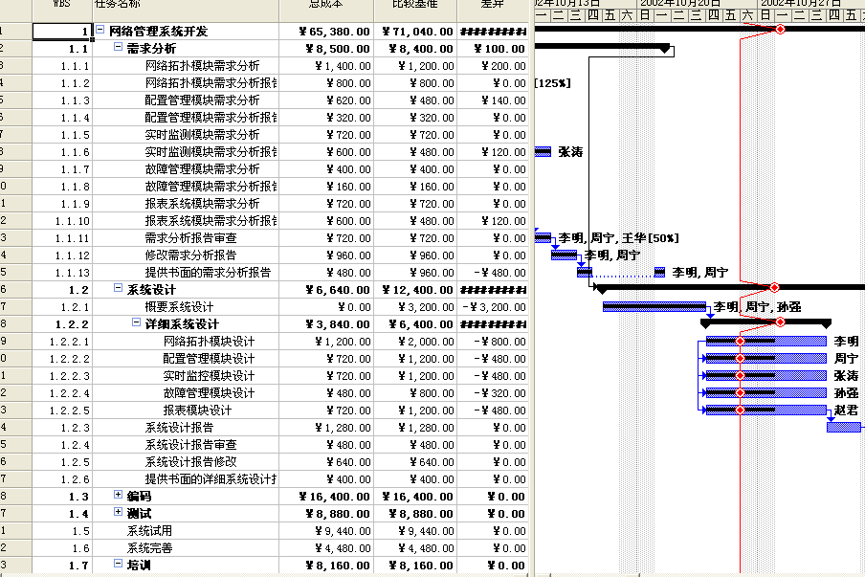
10.4软件项目进度计划
进度计划编排，确定项目的所有活动及其开始和结束时间。计划是三维的，考虑时间，费用和资源。监控项目实施的基础，它是项目管理的基准。

Slide 26
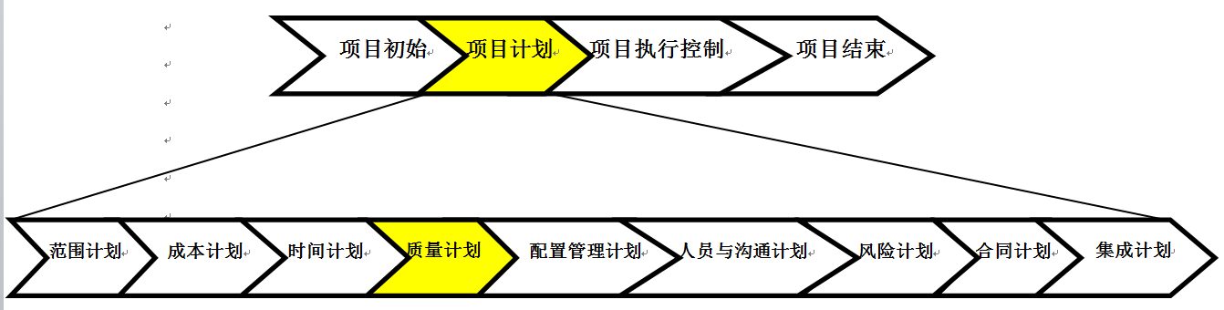
10.5软件项目质量计划
质量是满足要求的程度,包括符合规定的要求和满足顾客隐含需求。
软件质量是软件满足明确说明或者隐含的需求的程度。
明确说明：查询功能
隐含说明：查询速度
软件质量计划：确定项目应达到的质量标准(目标)；决定如何满足质量标准的计划安排和方法。

Slide 27
10.6软件项目人员与沟通计划
团队定义：
（1）团队是一定数量的个体成员组织的集合；
（2）包括自己组织的人、供应商、分包商、客户等；
（3）为一个共同的目标工作，协调一致，愉快合作；
（4）最终开发出来高质量的产品。
项目沟通的基本原则：
（1）及时性
（2）准确性
（3）完整性
（4）可理解性

Slide 28
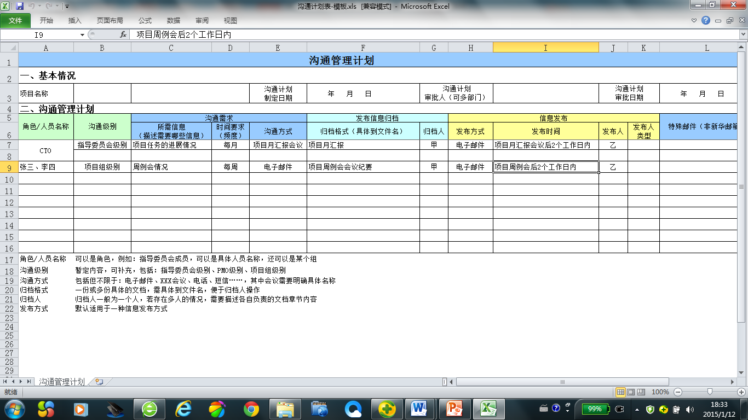
10.6软件项目人员与沟通计划
沟通计划是确定谁需要信息，需要什么信息，何时需要信息，以及如何将信息分发给他们。
编制项目沟通计划。

Slide 29
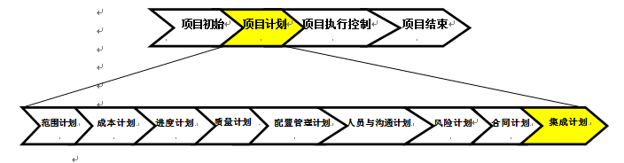
10.7软件项目集成计划
软件项目管理的最重要的四个要素：范围(S)、质量(Q)、进度(T)、成本(C)。

Slide 30
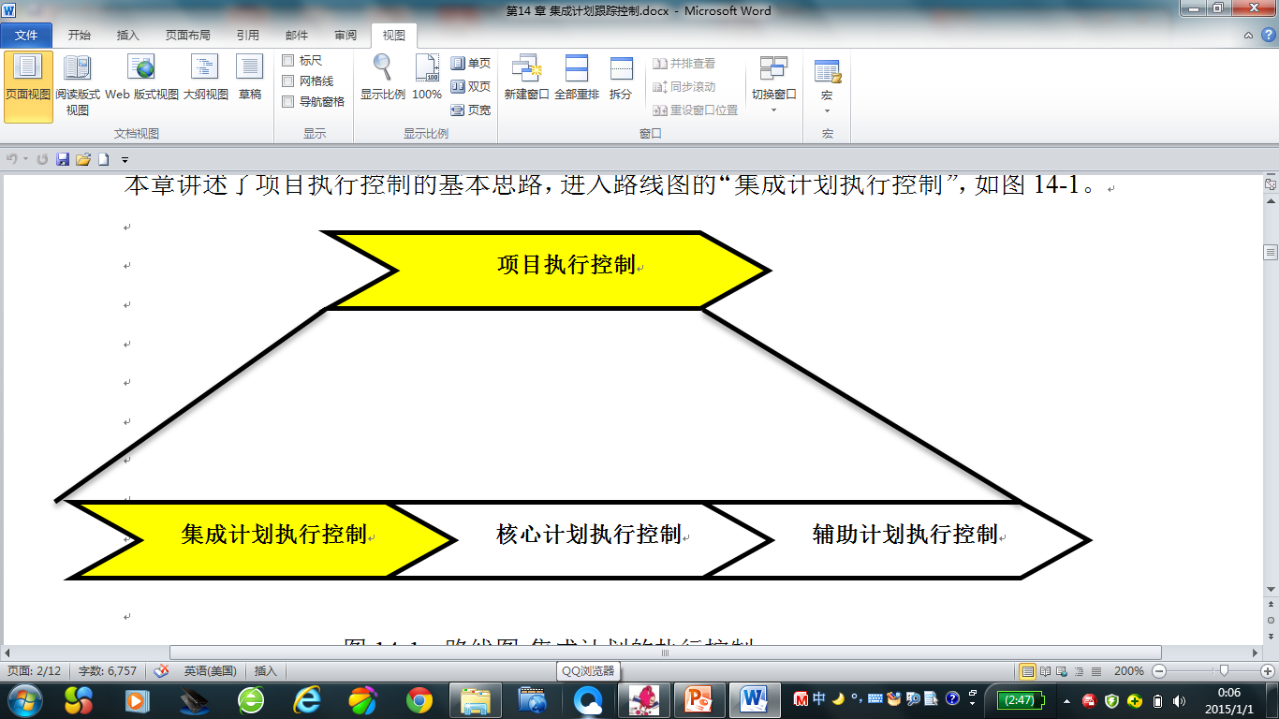
10.8软件项目集成计划执行控制

Slide 31
10.8软件项目集成计划执行控制
项目执行控制的步骤:

Slide 32
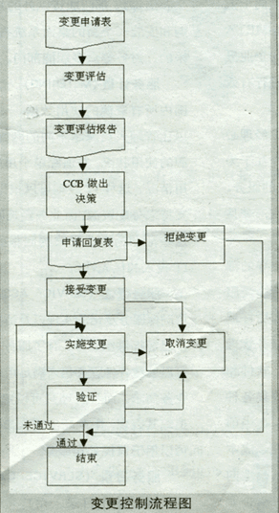
10.8软件项目集成计划执行控制
集成变更管理:
根据评审结果决定是否修改项目计划：计划的不合理、客观原因导致。

Slide 33
10.9项目结束过程
下列条件出现，可以终止项目：
（1）项目计划中确定的可交付成果已经出现，项目的目标已经成功实现
（2）由于相关原因,项目无法继续进行,例如：
➢ a.项目已经不具备实用价值；
➢ b.项目无竞争力，难以生存。

Slide 34
10.9项目结束过程
项目结束：项目最后评审、项目总结。
最后评审:
➢ （1）是否实现项目目标；
➢ （2）是否遵循项目进度；
➢ （3）是否在预算成本内完成项目；
➢ （4）项目进度过程中出现的突发问题以及解决措施是否合适，问题是否得到解决；
➢ （5）从该项目的实践中可以得到哪些经验和教训。
项目总结报告：项目总结是一个把实际运行情况与项目计划不断比较以提炼经验教训的过程。通过项目总结，项目过程中的经验和教训将得到完整的记录和升华，成为“组织财富”。

